Slide 1

À la découverte des églises
englouties par Modesto
Rien de plus poétique et de plus beau qu'un paysage envahi par les eaux... La présence d'églises en plein milieu rend le tableau encore plus surréaliste, comme le prouvent les églises englouties repérées par le site Topito.com.
automatique

Slide 2
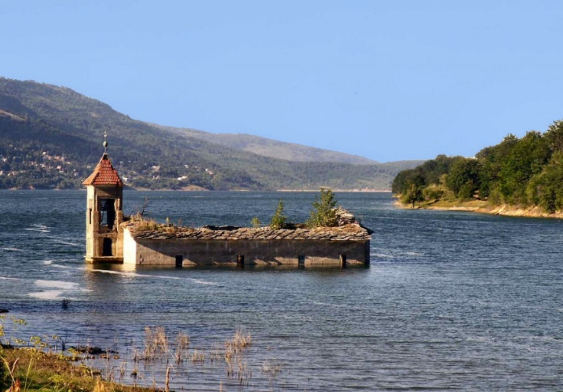
L‘église Saint Nicholas, Mavrovo, Macédoine

Slide 3
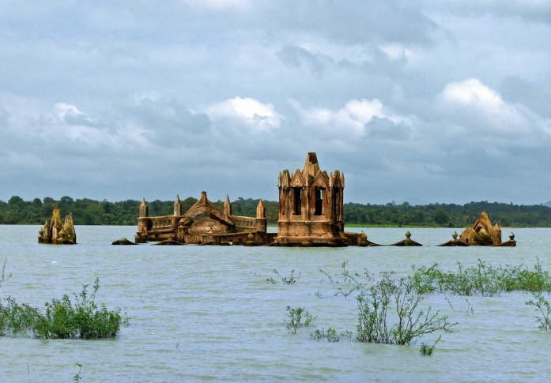
L‘église Sainte Rosaria, à Hassan, en Inde

Slide 4
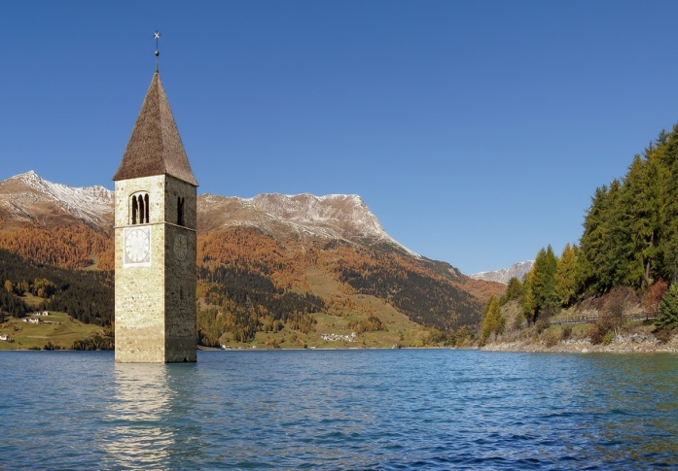
L‘église du lac de Reschen, en Italie

Slide 5
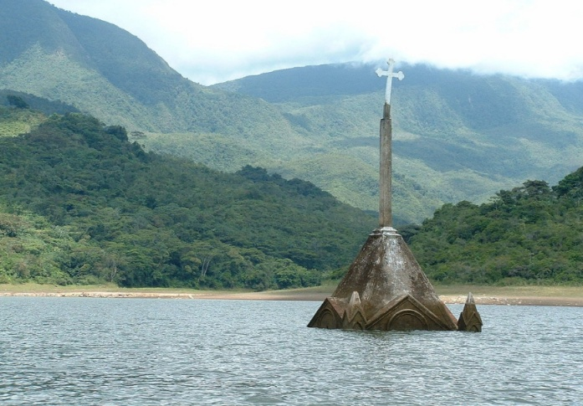
L‘église Potosi, au Venezuela

Slide 6
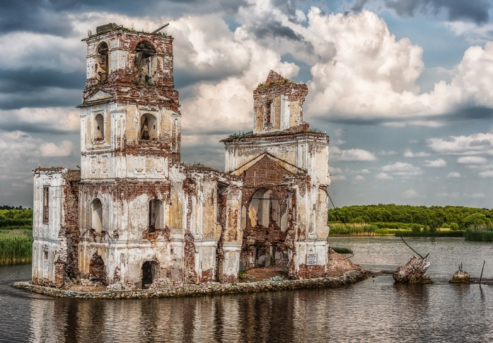
L‘église de Krokhino, en Russie

Slide 7
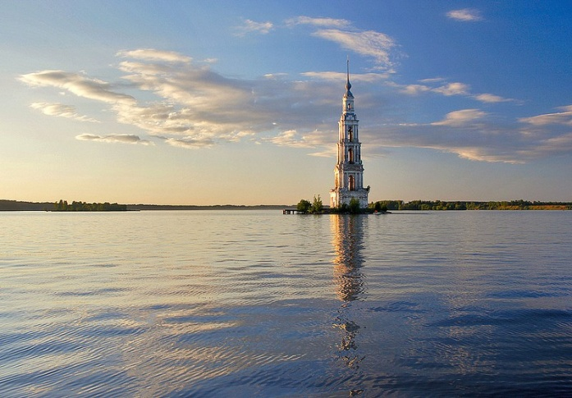
L‘église de Kalyazin, en Russie

Slide 8
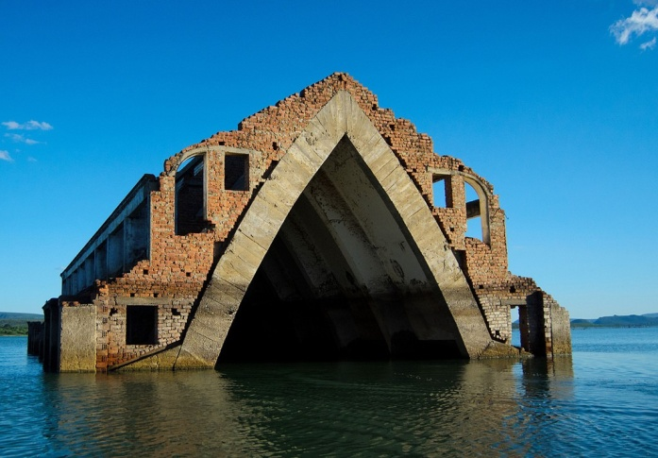
L‘église Petrolandia, au Brésil

Slide 9
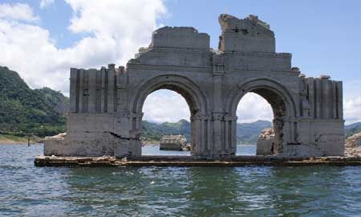
L‘église de Santigo de Quechula, au Chiapas, Mexique

Slide 10


